Slide 1


Национальный проект «Образование»
Бюджет: 747 612 430 тыс. рублей
Год начала: 2018
Год окончания: 2024
Цели проекта
Обеспечение глобальной конкурентноспособности российского образования, вхождение РФ в число 10 ведущих стран мира по качеству общего образования
Воспитание гармонично развитой и социально ответственной личности на основе духовно-нравственных ценностей народов РФ, исторических и национально-культурных традиций

Slide 2
Федеральный проект
«Современная школа»
В российских школах будут внедряться новые методы и программы обучения, тогда как многие привычные форматы окончательно уйдут в прошлое - так, к 2021 году будет полностью ликвидирована третья смена. К концу 2024 года появятся в общей сложности 230 тыс. новых мест в общеобразовательных учреждениях, откроются первые 25 школ, построенные с привлечением частных инвестиций. Бюджет: 295,1 млрд руб.

Slide 3
Центр образования цифрового и гуманитарного профилей «Точка роста» создается как структурное подразделение МКОУ ТШИ и направлен на формирование современных компетенций и навыков у обучающихся, в том числе по учебным предметам «Технология», «Информатика», «Основы безопасности жизнедеятельности»
Центр может выполнять функцию общественного пространства для развития общекультурных компетенций, цифровой грамотности, шахматного образования, проектной деятельности, творческой, социальной самореализации детей, педагогов, родительской общественности.

Slide 4
ЦЕЛИ - создание условий для
внедрения на уровнях начального общего, основного общего и (или) среднего общего образования новых методов обучения и воспитания, образовательных технологий, обеспечивающих освоение обучающимися основных и дополнительных общеобразовательных программ цифрового, естественно-научного, технического и гуманитарного профилей,
обновления содержания и совершенствования методов обучения учебным предметам «Технология», «Информатика» и «Основы безопасности жизнедеятельности»

Slide 5
ЗАДАЧИ:
100% охват контингента обучающихся образовательной организации, осваивающих основную общеобразовательную программу по учебным предметам «Технология», «Информатика», «Основы безопасности жизнедеятельности» на обновленном учебном оборудовании с применением новых методик обучения и воспитания,
не менее 70% охват контингента обучающихся – дополнительными общеобразовательными программами цифрового, естественно-научного, технического и гуманитарного профилей во внеурочное время, в том числе с использованием дистанционных форм обучения и сетевого партнерства.

Slide 6
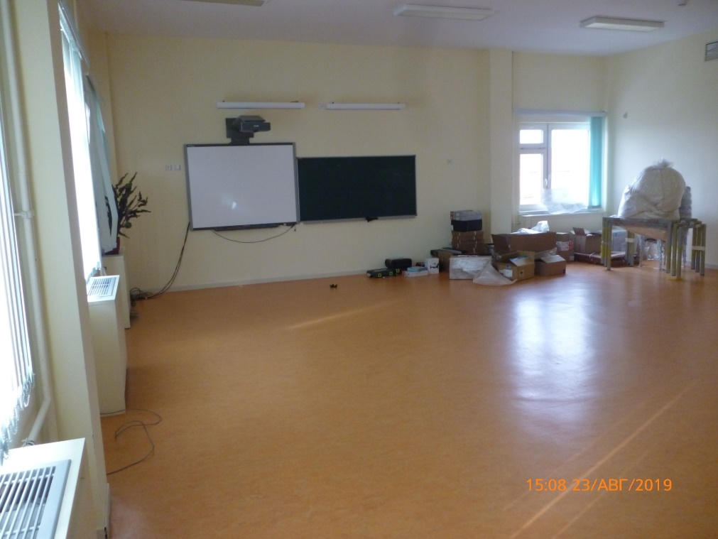
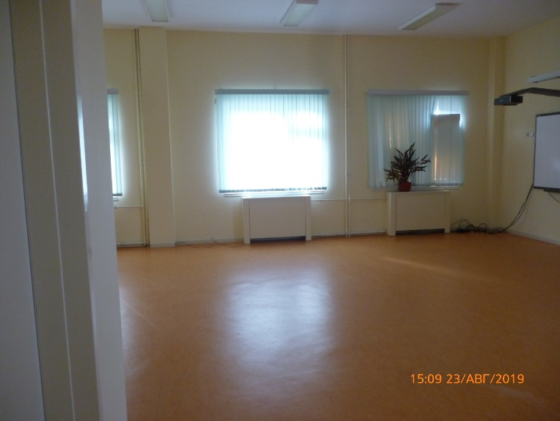
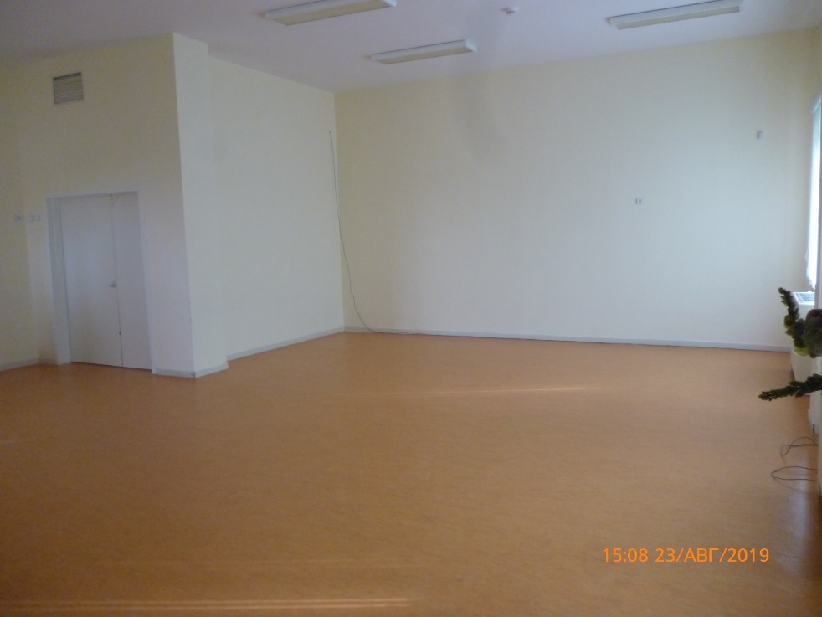
Выбор помещения
Принято решение разместить центр «Точка роста» в помещении около 80 м².

Slide 7
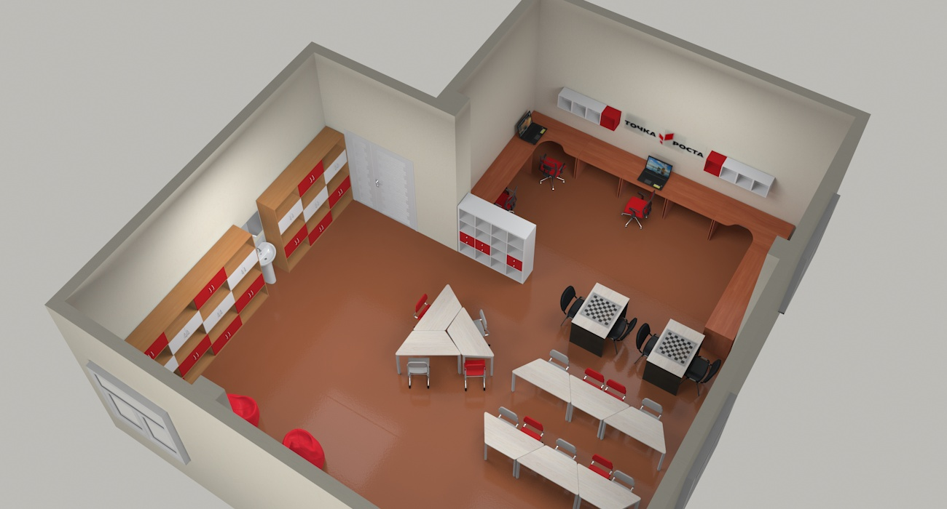
В соответствии с рекомендациями разработан проект зонирования помещения центра.

Slide 8
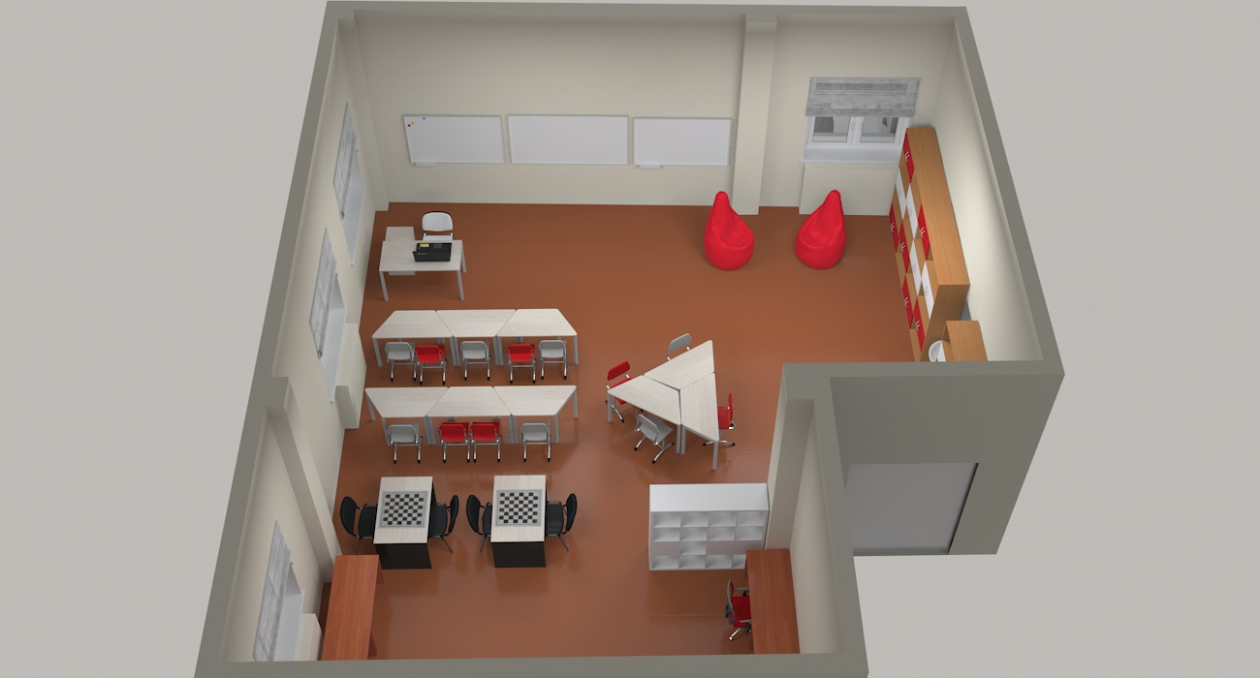

Slide 9
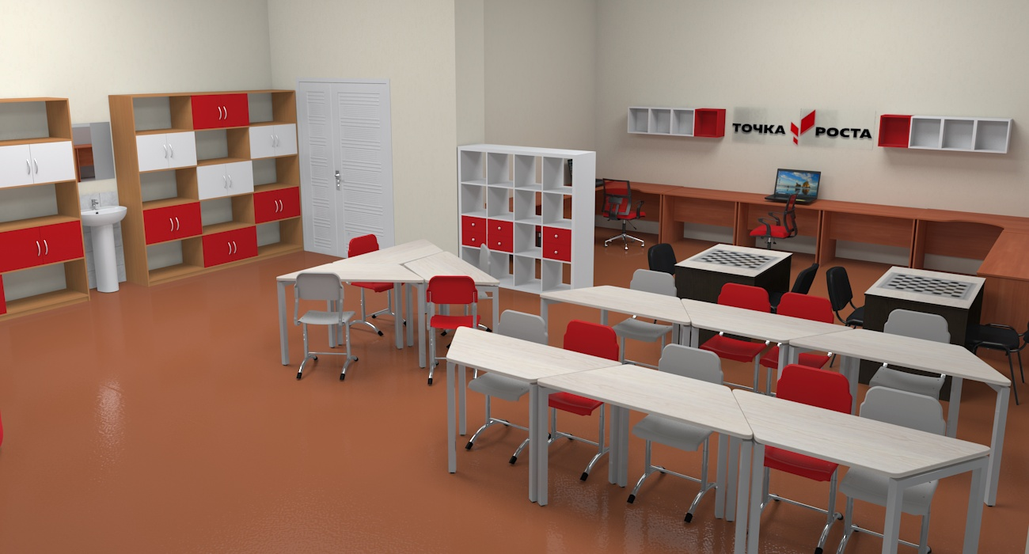

Slide 10
Закуплено оборудование, мебель
№ п/п | Наименование | Шт
1 | МФУ | 1
2 | Ноутбук учителя | 1
3 | Интерактивный комплекс (2 экрана) | 1
4 | Мобильное крепление для интерактивного комплекса | 1
5 | Ноутбук мобильного класса | 10
6 | Вычислительный блок интерактивного комплекса | 1
7 | 3D принтер | 1
8 | Пластик для 3D принтера | 15
9 | Аккумуляторная дрель | 2
10 | Набор бит | 1
11 | Набор сверл универсальный | 1
12 | Многофункциональный инструмент | 2
13 | Клеевый пистолет с комплектом запасных стержней | 3
14 | Цифровой штангенциркуль | 3
15 | Электролобзик | 2

Slide 11
Закуплено оборудование, мебель
№ п/п | Наименование | Шт
16 | Шлем виртуальной реальности | 1
17 | Штатив для крепления базовых станций | 1
18 | Ноутбук с ОС для VR шлема | 1
19 | Фотограмметрическое ПО | 1
20 | Квадрокоптер | 1
21 | Квадракоптер (малый размер) | 3
22 | Конструктор для практикоориентированного изучения устройства и принципов работы механических моделей различной степени сложности | 3
23 | Ручной лобзик, 200 мм | 5
24 | Ручной лобзик, 300 мм | 3
25 | Канцелярские ножи | 5
26 | Набор пилок для лобзика | 2
27 | Комплект для обучения шахматам | 3
28 | Фотоаппарат с объективом | 1
29 | Планшет | 1
30 | Карта памяти | 2

Slide 12
Закуплено оборудование, мебель
№ п/п | Наименование | Шт
31 | Штатив | 1
32 | Микрофон | 1
33 | Тренажер-манекен для отработки сердечно-легочной реанимации | 1
34 | Тренажер-манекен для отработки приемов удаления инородного тела из верхних дыхательных путей | 1
35 | Набор имитаторов травм и поражений | 10
36 | Шина лестничная | 1
37 | Воротник шейный | 1
38 | Табельные средства для оказания первой медицинской помощи | 15
39 | Коврик для проведения сердечно-легочной реанимации | 2
40 | Комплект мебели | 1

Slide 13
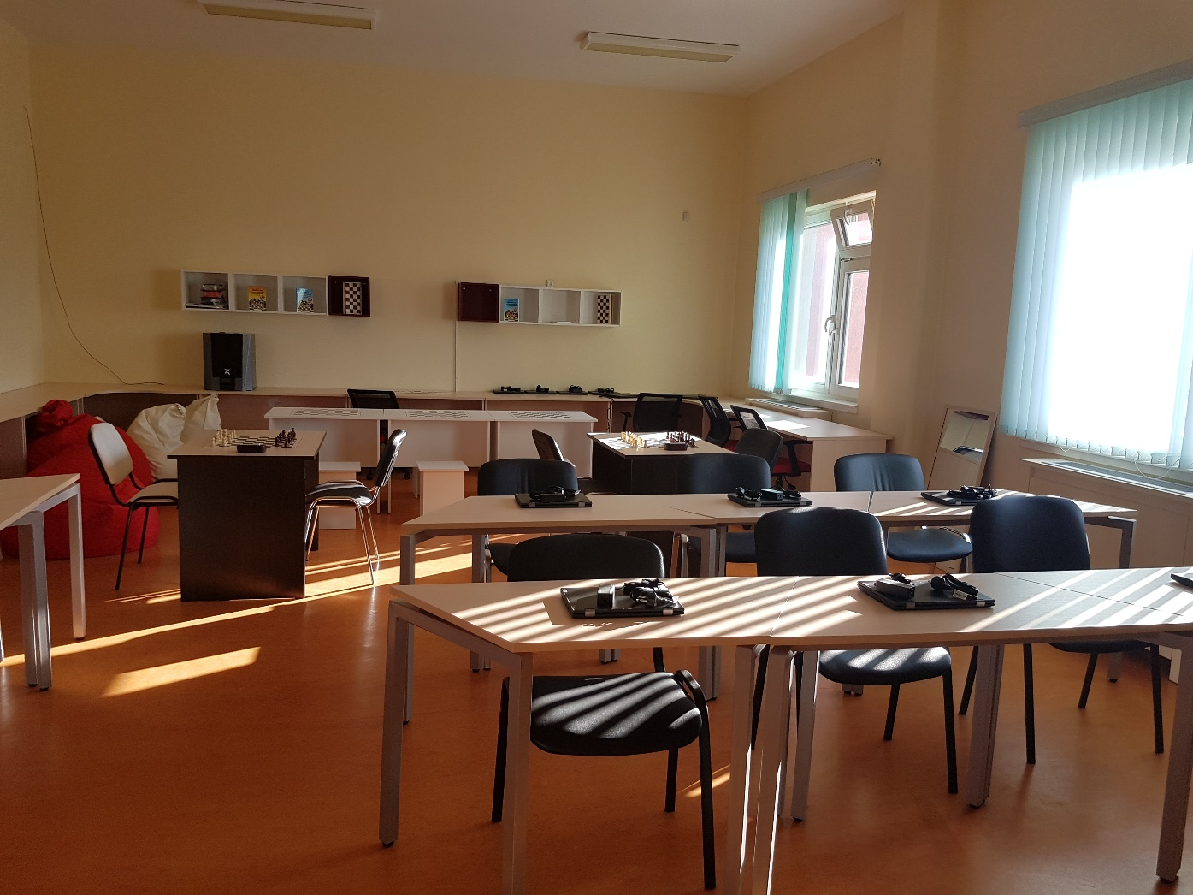
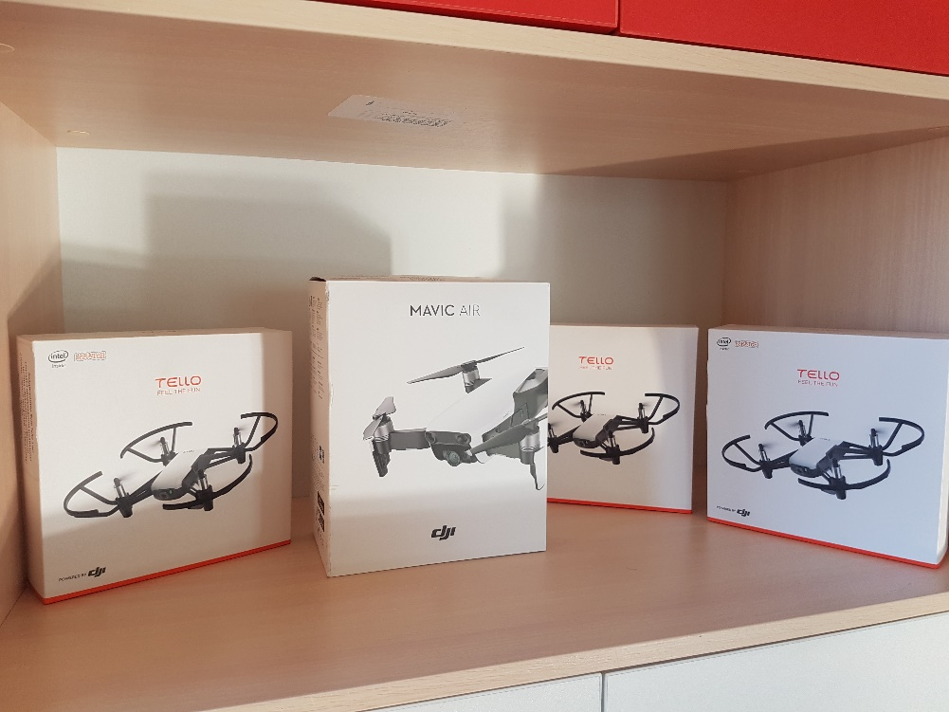
В настоящее время заканчивается установка оборудования и оформление помещения

Slide 14
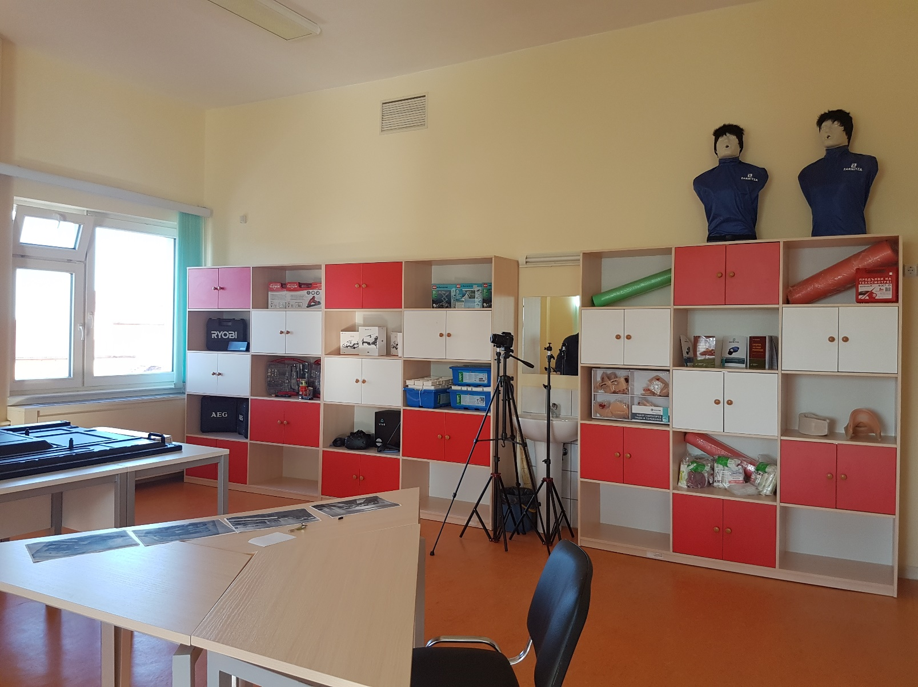
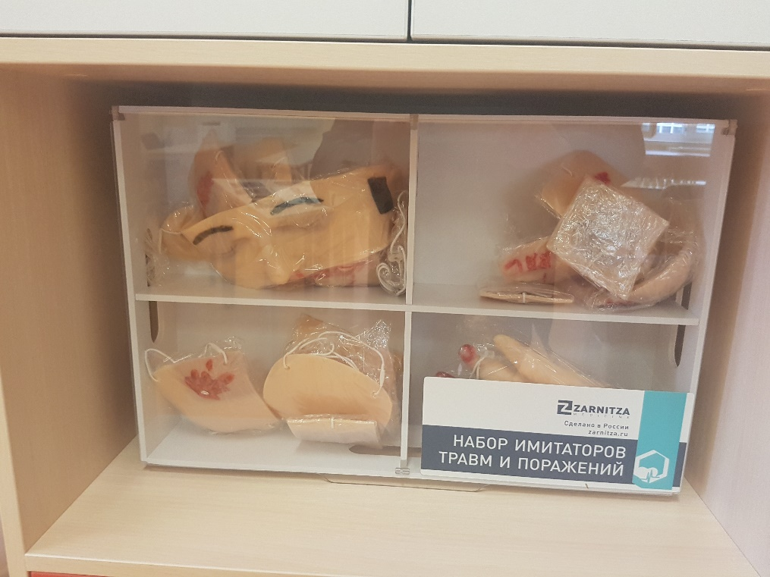

Slide 15
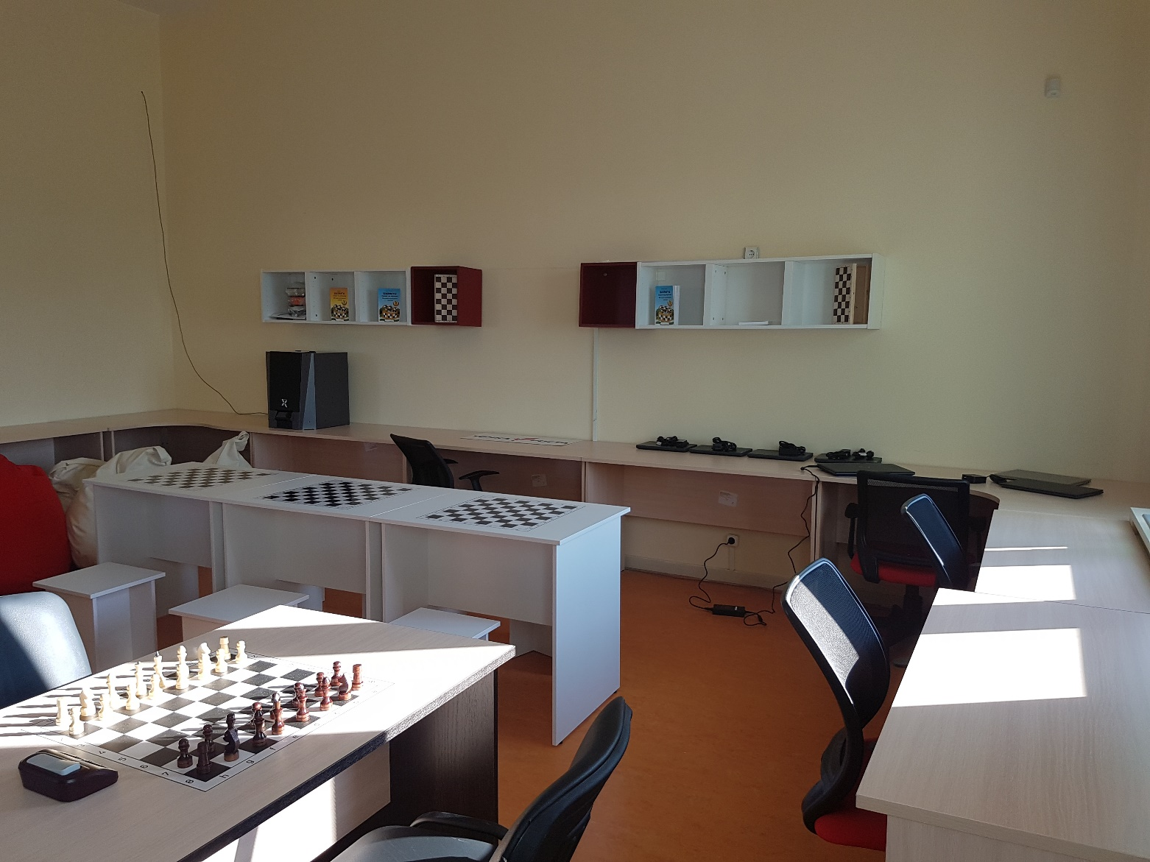
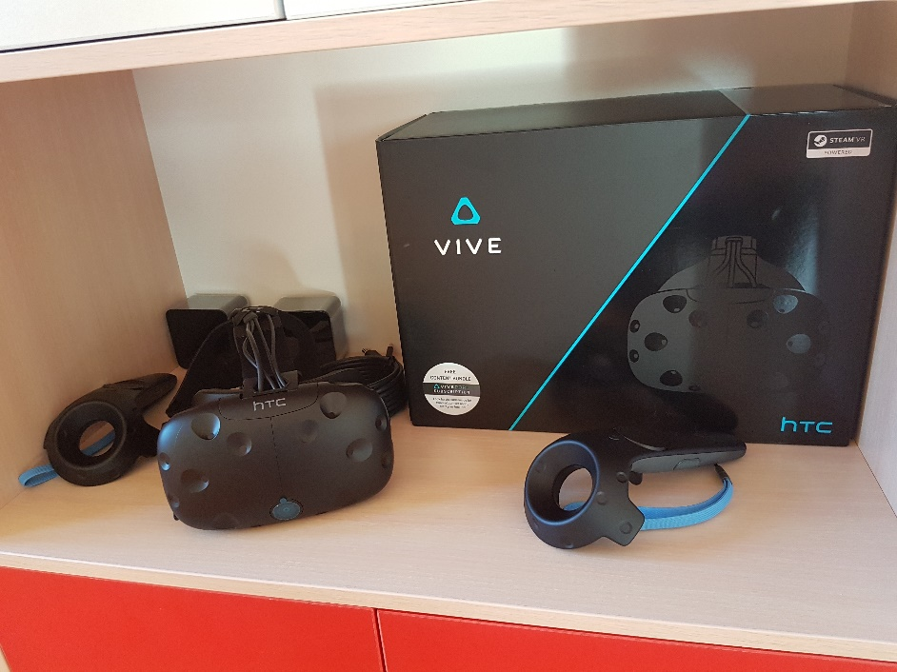

Slide 16
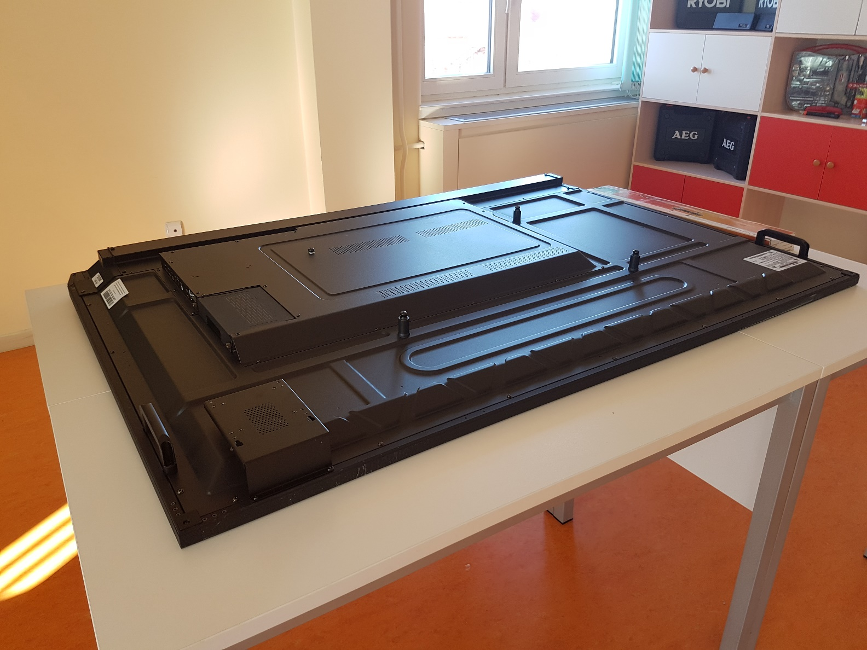
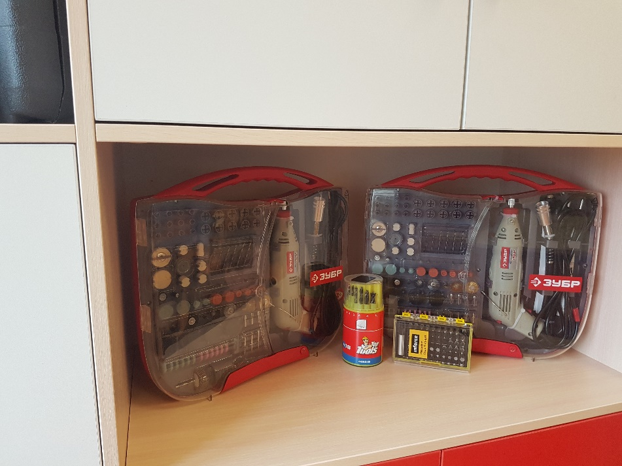

Slide 17
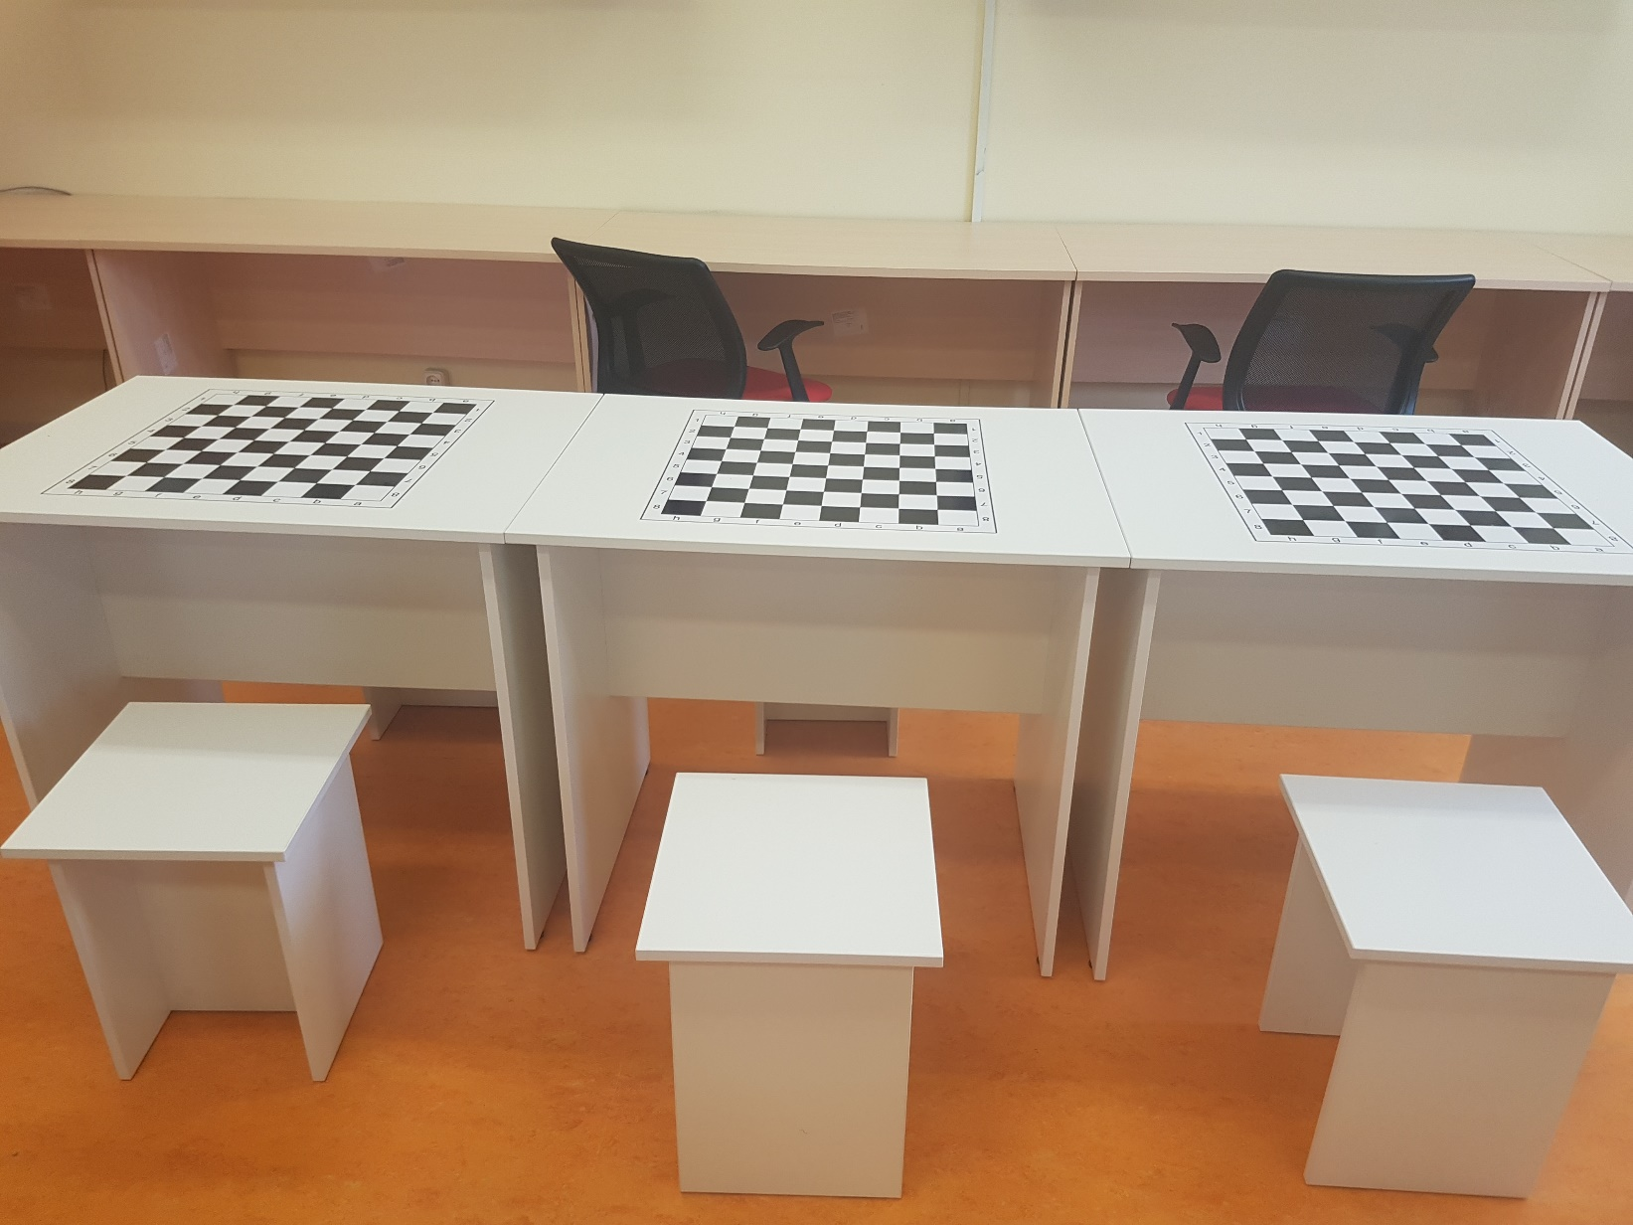
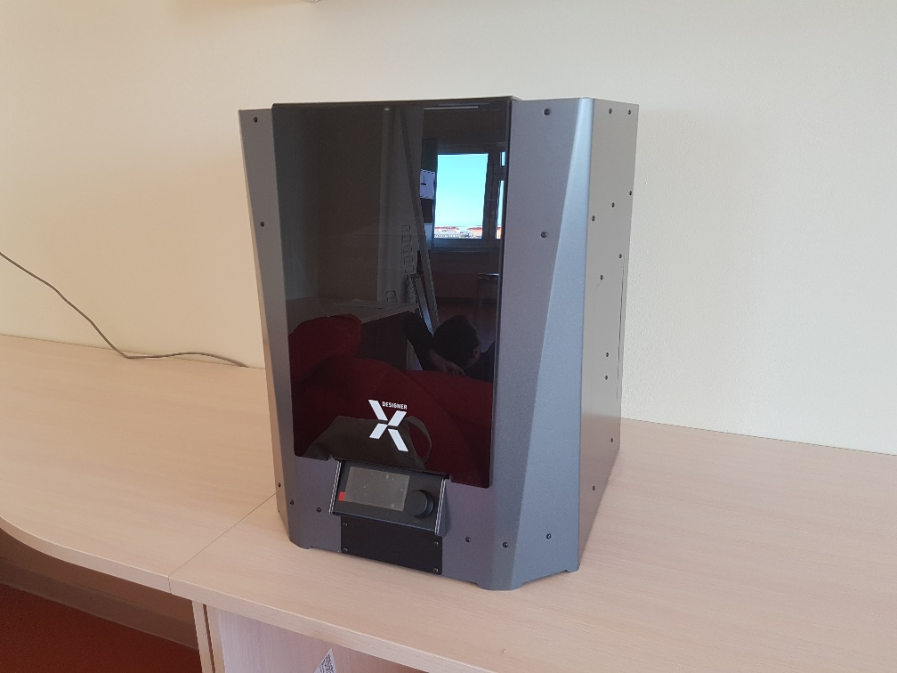

Slide 18
Педагоги прошедшие специальное обучение
Ефимкин Вячеслав Петрович, учитель технологии «Управление проектами в сфере образования» «Основы проектного управления» «Современные проектные методы развития высокотехнологичных предметных навыков обучающихся предметной области «Технология» г. Томск | Романенко Роман Николаевич, учитель информатики и ИКТ «Управление проектами в сфере образования» «Основы проектного управления» | Женалин Ильяс Жахиевич, учитель ОБЖ «Управление проектами в сфере образования» «Основы проектного управления» | Окотэтто Галина Анатольевна, педагог-организатор «Управление проектами в сфере образования» «Основы проектного управления»

Slide 19
Предметные области и программы дополнительного образования, внеурочной деятельности, реализуемые с использованием ресурсов центра «Точка роста»
Математика
Литература
Физика
Химия
Биология
География
ОБЖ
Физическая культура
География
Технология
Информатика и ИКТ
Астрономия
…….
Внеурочная деятельность:
Мир вокруг нас
Занимательная математика
Лаборатория юных исследователей
Литература и кино
Интересные числа
Загадки русского языка
Видеостудия «Мульти-пульти»
Музееведы
Химия вокруг нас
Портфолио
Любители кино
…….
За страницами учебника географии
STEMГрад: открой свое будущее!
Программирование на языке Phyton
Основы успешной коммуникации
…….

Slide 20
Планируемые к проведению в центре «Точка роста» социокультурные мероприятия :
Конкурсы проектов и исследовательских работ: «Мой первый доклад», «Твои люди, Север!», «Я – гражданин России» и др.;
«Лапцуевские чтения»;
Экологическая игра «Тропинка»;
Предметные недели;
Творческие конкурсы;
«Встречи с замечательными людьми»;
«Мастерская ораторского искусства» ;
Акции, флешмобы и многое-многое другое!

